Slide 1
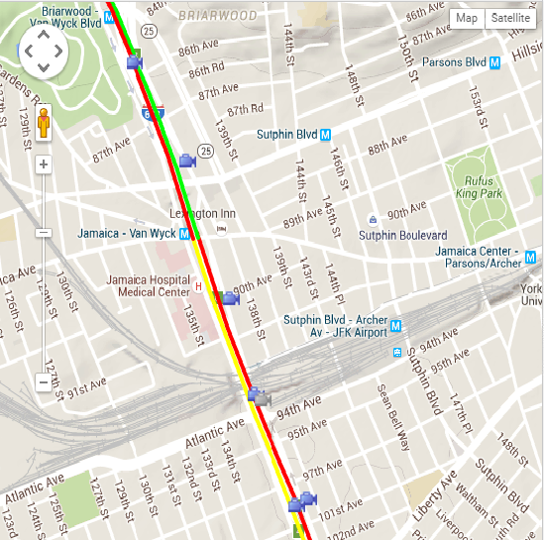
To Jewel Av
VWE @ Hillside Ave NB - ID:593
VWE @ 87 Ave SB - ID:594
VWE @ 91 Ave NB - ID:592
Jamaica Av
VWE @ 101 Ave NB - ID:589
To Belt Pkwy/ Rockaway
VWE @ 101 Ave SB - ID:590

